Slide 1
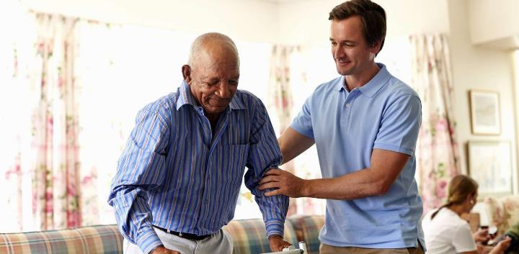
หัวใจหลักคือ
ความรักหรือความเห็นแก่ตัว?
บทที่ 2 สำหรับ วันที่ 13 เมษายน ค.ศ. 2024

Slide 2
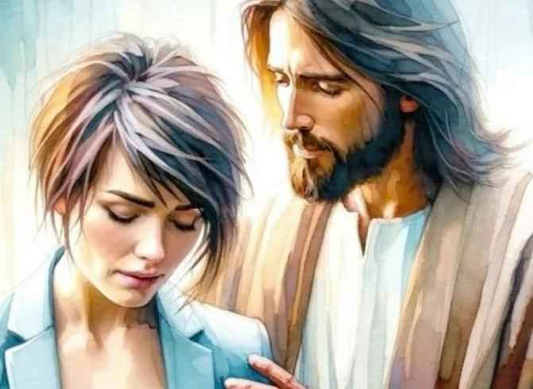
“อย่ากลัวเลย เพราะเราอยู่กับเจ้าอย่าขยาด เพราะเราเป็นพระเจ้าของเจ้าเราจะเสริมกำลังเจ้า เราจะช่วยเจ้าเราจะชูเจ้าด้วยมือขวาอันชอบธรรมของเรา” (อิสยาห์ 41:10, THSV11)

Slide 3
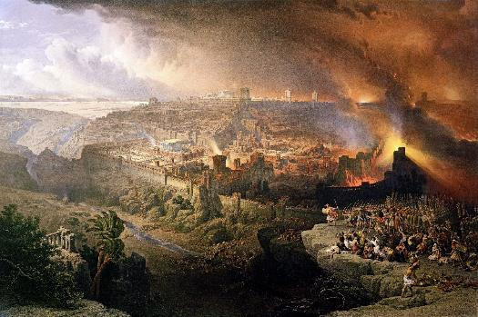
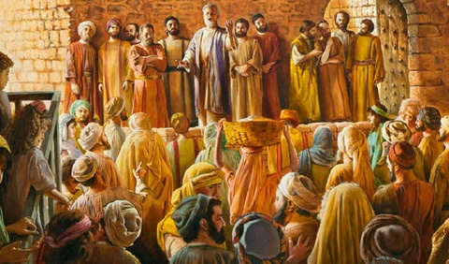
ปี ค.ศ. 70 ถือเป็นการสิ้นสุดของชนชาติอิสราเอล แม้ว่าจะเป็นอาณาจักรโรมที่เข้ามาทำลายกรุงเยรูซาเล็มและพระวิหาร ยังคงมีอำนาจอื่นที่เกี่ยวข้องกับสงครามนี้ด้วย
ในด้านหนึ่ง ซาตานยุยงให้อิสราเอลปฏิเสธพระเมสิยาห์ และหลังจากนั้นจะได้อ้างสิทธิ์ของเขาในการทำลายประชาชาติ
ในทางกลับกัน พระเจ้าได้ทรงย้ำเตือนแล้วย้ำเตือนอีกถึงผลที่ตามมาของการปฏิเสธพระองค์ พระองค์ทรงชะลอการลงโทษตามการตัดสิน และทรงเตรียมประชากรซึ่งก็คือคริสตจักร ให้ยกคบเพลิงแห่งความจริงขึ้น และทำให้โลกสว่างไสวด้วยข่าวประเสริฐแห่งความรักของพระเจ้า
บทเรียนจากการพินาศของกรุงเยรูซาเล็ม:
การปฏิเสธความรักของพระเจ้า
พระเจ้าทรงห่วงใยประชากรของพระองค์
บทเรียนจากคริสเตียนกลุ่มแรก:
ความจงรักภักดีในการแสวงหา
ช่วยเหลือคนที่ขัดสน
ความรัก สัญลักษณ์แสดงตัวตนของเรา

Slide 4
บทเรียนจากการพินาศของกรุงเยรูซาเล็ม

Slide 5
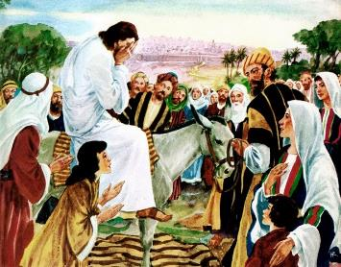
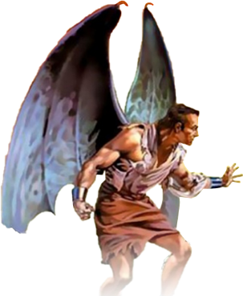
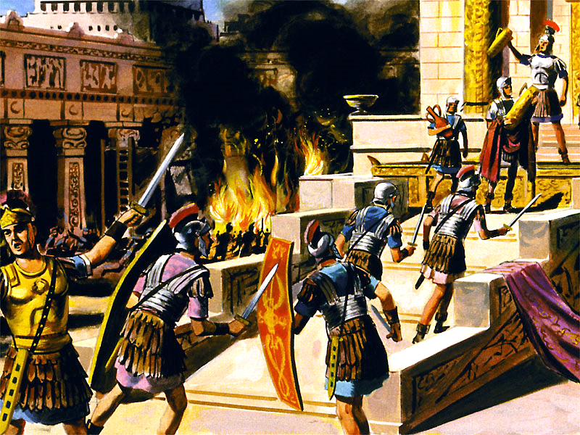
การปฏิเสธความรักของพระเจ้า
“โอ เยรูซาเล็ม เยรูซาเล็ม เมืองที่ฆ่าบรรดาผู้เผยพระวจนะ และเอาหินขว้างพวกที่ถูกส่งให้มาหาเจ้าถึงตาย บ่อยครั้งที่เราปรารถนาจะรวบรวมลูก ๆ ของเจ้าไว้ เหมือนแม่ไก่กกลูกอยู่ใต้ปีกของมัน แต่เจ้าไม่ยอม” (มัทธิว 23:37, THSV11)
พระเยซูทรงกันแสงในขณะที่พระองค์กำลังเข้าสู่กรุงเยรูซาเล็ม (ลูกา 19:41-44) พระองค์ทรงทราบดีว่าพวกเขาจะต้องทนทุกข์กับผลแห่งความดื้อดึง และการปฏิเสธการทรงเรียกด้วยความรักของพระเจ้า (มัทธิว 23:37)
พระเยซูทรงกันแสงเพราะโศกนาฏกรรมนี้สามารถที่จะหลีกเลี่ยงได้ เพราะว่าพระเจ้าทรงรักพวกเราทุกคนมาก พระองค์จึงไม่ประสงค์ให้ใครสักคนต้องพบกับความตาย แต่เพื่อให้ทุกคนได้มีชีวิตนิรันดร์ (ยอห์น 5:39-40; เอเสเคียล 18:31-32)
ประวัติศาสตร์ได้บอกเราว่า ชาวยิวได้กบฏและต่อต้านการข่มเหงของชาวโรมันในปี ค.ศ. 66 กลุ่มชาวยิวต่าง ๆ ต่อสู้กันเองในขณะที่ชาวโรมันได้เข้ามาล้อมเมือง ในปี ค.ศ. 70 ทุกอย่างสิ้นสุดลง ไททัสได้เข้ามาทำลายกรุงเยรูซาเล็มและพระวิหาร ชาวยิวหนึ่งล้านคนต้องพินาศ
แต่ประวัติศาสตร์ไม่ได้บอกเราว่าซาตานได้ยุยงการกบฏของชาวยิวและการแก้แค้นของชาวโรมันอย่างไร การทำลายกรุงเยรูซาเล็มนั้นเป็นงานโดยตรงของมาร การที่อิสราเอลได้หันจากแหล่งแห่งชีวิต พวกเขาได้แต่ขอความเมตตาจากการฆ่าและการทำลายของศัตรู

Slide 6
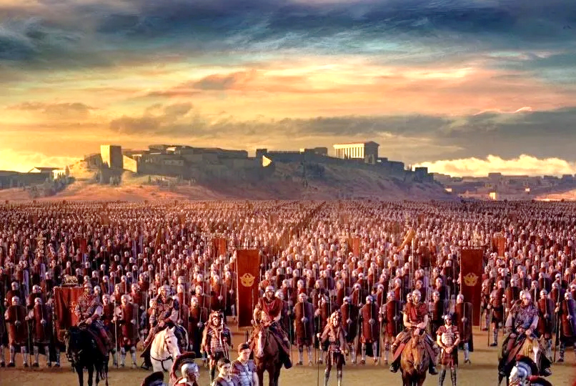
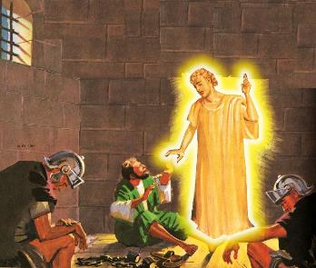
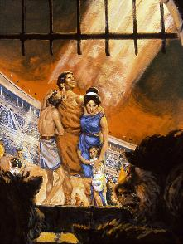
พระเจ้าทรงห่วงใยประชากรของพระองค์
“อย่ากลัวเลย เพราะเราอยู่กับเจ้าอย่าขยาด เพราะเราเป็นพระเจ้าของเจ้าเราจะเสริมกำลังเจ้า เราจะช่วยเจ้าเราจะชูเจ้าด้วยมือขวาอันชอบธรรมของเรา” (อิสยาห์ 41:10, THSV11)
สำหรับความรักของพระเจ้า พระองค์ทรงประทานโอกาสให้ทุกคนที่ปรารถนาที่จะหลีกหนีจากการถูกทำลาย พระองค์ประทานหมายสำคัญอย่างหนึ่งไว้คือ กรุงเยรูซาเล็มถูกล้อมรอบด้วยกองทัพ (ลูกา 21:20)
นายพลเซสติอุส กัลลุสได้ทำให้หมายสำคัญนี้เป็นจริงในปี ค.ศ. 66 การปิดล้อมถูกถอนตัวออกไป และผู้นำ หัวรุนแรง เอเลอาซาเบน ไซมอนไล่ตามชาวโรมันและมีชัยชนะเหนือเขา
ทุกคนที่เชื่อในพระดำรัสของพระเยซูถือโอกาสนี้ในการหลบหนีในขณะที่กรุงเยรูซาเล็มถูกทิ้งไว้โดยปราศจากการปิดล้อม
ไม่กี่เดือนหลังจากนั้น เนโรก็ส่ง เวสปาเชียนมาเพื่อจะปราบกบฏ จากปี ค.ศ. 67 ถึงปี ค.ศ. 70 ก็มีการปิดล้อมเมืองแบบถาวร
พระเจ้าทรงสามารถและปรารถนาที่จะปกป้องลูก ๆ ของพระองค์ แม้กระทั่งในเวลาที่ยากลำบากที่สุด (สดุดี 46:1; อิสยาห์ 41:10) อย่างไรก็ตาม หลายคนได้สูญเสียชีวิตของเขาเพราะความสัตย์ซื่อของเขาต่อพระเจ้า (ฮีบรู 11:35-38)
เหตุใดบางคนได้รับการปกป้อง ในขณะที่บางคนเห็นได้อย่างชัดเจนว่าพระเจ้าทอดทิ้ง?

Slide 7
“การเตรียมการอันล้ำลึกของพระผู้เป็นเจ้าที่ทรงยอมให้คนชอบธรรมทนรับการข่มเหง ที่มาจากน้ำมือของคนอธรรมสร้างความฉงนสนเท่ห์ให้แก่คนมากมายที่อ่อนแอในความเชื่อ มีบางคนถึงกับพร้อมที่จะละทิ้งความไว้วางใจในพระเจ้า เหตุเพราะพระองค์ทรงปล่อยให้คนต่ำช้าที่สุดรุ่งเรืองขึ้น ในขณะที่คนดีและบริสุทธิ์ที่สุดกลับต้องตกระกำลำบากและ ทนทุกข์ทรมานจากอานาจที่โหดเหี้ยม จึงเกิดมีคำถามผุดขึ้นมาว่า เหตุไฉนพระเจ้าผู้ทรงยุติธรรม ทรงกอปรด้วยพระเมตตาคุณ และทรงฤทธานุภาพอันไพบูลย์ จึงทรงยอมทนต่อความอยุติธรรมและการกดขี่ข่มเหงได้ถึงเพียงนี้ นี่เป็นคำถามที่เราไม่ควรจะเข้าไปข้องแวะด้วย พระเจ้าประทานสักขีพยานแห่งรักของพระองค์ให้แก่เราอย่างเพียงพอ และเราก็ ไม่ควรสงสัยในความรักมั่นคงของพระองค์เพียงเพราะความไม่เข้าใจของเราเองในเรื่องพระราชกิจแห่งการทรงจัดเตรียมของพระองค์”
EGW (The Great Controversy, pg. 47) เอเลน จี ไว้ท์ (ปลายทางแห่งความหวัง บทที่ 2 หน้า 30)

Slide 8
บทเรียนจากคริสเตียนกลุ่มแรก

Slide 9
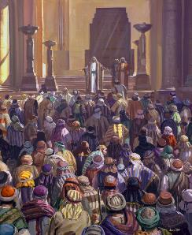
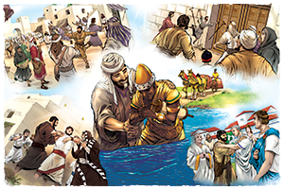
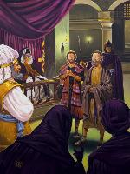
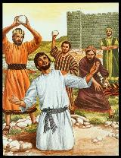
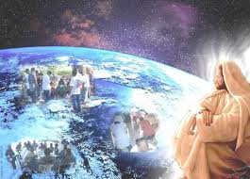
ความสัตย์ซื่อในการถูกกดขี่ข่มเหง
“ส่วนเซาโลพยายามทำลายคริสตจักรโดยเข้าไปฉุดลากเอาพวกผู้ชายและพวกผู้หญิงตามบ้านเรือนไปจำไว้ในคุก” (กิจการ 8:3, THSV11)
ในช่วงเริ่มต้นนั้นเป็นช่วงที่เต็มไปด้วยความหวัง มีการกลับใจนับพันคน (กิจการ 2:41; 4:4); เหล่าผู้เชื่อเทศนาด้วยฤทธิ์อำนาจ (กิจการ4:31; 5:42)
แต่ศัตรูนั้นไม่ได้อยู่นิ่งเฉย ภัยคุกคาม ครั้งแรก (กิจการ 4:17-18); จากนั้นตามด้วยการกดขี่ข่มเหง(กิจการ 5:40); ในที่สุดความตาย (กิจการ 7:59)
เพราะการกดขี่ข่มเหงที่ก่อตัวขึ้นโดยเซาโล เหล่าสาวกจึงกระจัดกระจายไป (กิจการ 8:1) แต่ถึงแม้จะอยู่ไกลจากแสงที่ดับลง มันกลับฉายแสงเจิดจ้ามากกว่าเดิมไปทั่วทั้งโลก ต้องขอขอบคุณความสัตย์ซื่อของเหล่าผู้เชื่อ (กิจการ 8:4; 11:19-21; โรม 15:19; โคโลสี 1:23)
พระเยซูได้ทรงมอบหมายงานและอำนาจให้คริสตจักรเดินหน้าต่อไป (กิจการ 1:8) ไม่มีอำนาจ ร่างกายหรือ จิตวิญญาณ สามารถหยุดยั้งความก้าวหน้าของข่าวประเสริฐไปได้ (มัทธิว 16:18) “ถ้าพระเจ้าทรงอยู่ฝ่ายเรา ใครจะขัดขวางเราได้!”

Slide 10
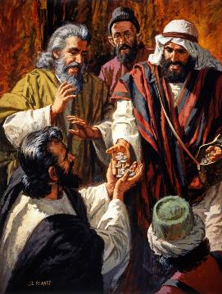
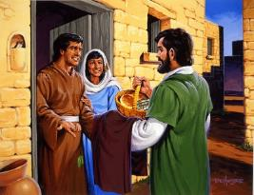
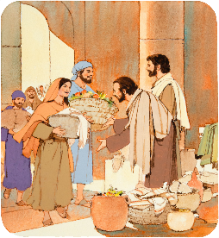
ช่วยเหลือคนที่ขัดสน
“และพวกเขาขายที่ดินและทรัพย์สิ่งของมาแบ่งให้แก่กันตามความจำเป็น” (กิจการ 2:45, THSV11)
อะไรคือผลกระทบที่ข่าวประเสริฐมีต่อคริสเตียนในยุคแรก (กิจการ 2:42-47)?
พวกเขาเชื่อในหลักคำสอนของพระเยซู
บรรดาผู้ที่มีของประทานสามารถเยียวยารักษาคนป่วยได้
พวกเขามีสิ่งที่คล้ายคลึงกัน
พวกเขาแบ่งปันสิ่งที่พวกเขามีแก่คนขัดสน
พวกเขามีการประชุมในที่สาธารณะ
พวกเขามีการประชุมตามบ้าน ซึ่งเป็นที่ที่พวกเขาเฉลิมฉลองพิธีมหาสนิท
พวกเขาดำรงชีวิตด้วยความชื่นชมยินดีและมีจิตใจที่เรียบง่าย
พวกเขาร้องสรรเสริญพระเจ้า
ในฐานะผู้รับใช้ของพระเจ้า พวกเขาเลียนแบบพระเยซู ด้วยการแสดงความห่วงใยต่อคนขัดสนที่อยู่รอบข้างเขา พวกเขาเป็น ที่รักของคนทั่วทั้งเมือง
ดังเช่นนั้นแล้ว ลักษณะนิสัยของคริสตจักรจะต้องถูกบรรยายให้เห็นด้วยความรักที่คริสเตียนมีต่อกันและกัน และความห่วงใยที่พวกเขามีต่อชุมชนของเขา

Slide 11
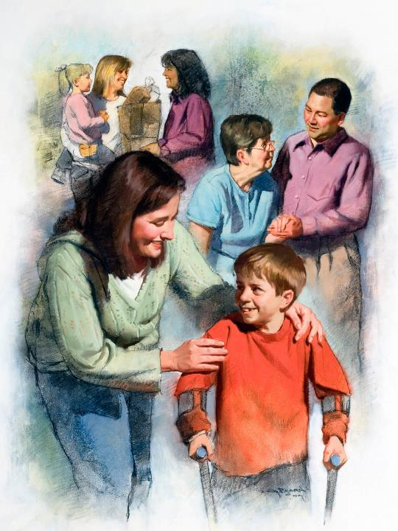
ความรัก สัญลักษณ์แสดงตัวตนของเรา
“ถ้าท่านรักกันและกัน ดังนี้แหละทุกคนก็จะรู้ว่าท่านเป็นสาวกของเรา” (ยอห์น 13:35)
แต่ละฝ่ายที่เกี่ยวข้องกับการต่อสู้แห่งจักรวาลจะมีลักษณะเฉพาะของตนเอง: ซาตานเกลียดและทำลาย; พระเจ้าทรงรักและฟื้นฟู
ผู้ติดตามฝ่ายหนึ่งหรืออีกฝ่ายหนึ่งกระทำการตามแบบแผนเหล่านี้ ถ้าเราติดตามพระเจ้า เราจะแสดงออกมาด้วยการมีความรักแก่ผู้อื่น
คริสเตียนในศตวรรษที่ 2 และ 3 มีการปฏิบัติที่แสดงออกมาด้วยความรักที่ไม่เห็นแก่ตัว ในช่วงที่มีการระบาดครั้งใหญ่สองครั้ง (ในปี 160 และ 265) พวกเขาได้อุทิศตัวเองใน การแสดงความห่วงใยต่อคนที่ได้รับผลกระทบ โดยไม่คำนึงถึงความปลอดภัย ของตัวเขาเอง
พวกเขาได้อุทิศตนด้วยความรัก และได้ช่วยเหลือคนนับล้านคน แต่พวกเขาไม่ได้ให้ความสำคัญแก่ตนเอง แต่พวกเขาได้มอบทุกสำเร็จเหล่านั้นให้กับคนที่พวกเขาพร้อมที่จะมอบชีวิตของเขา ซึ่งก็คือพระผู้ช่วยให้รอดของพวกเขา นั่นคือพระเยซู

Slide 12
“เป็นสิทธิพิเศษของทุกดวงวิญญาณที่จะเป็นช่องทางแห่งชีวิตซึ่งพระเจ้าสามารถใช้เพื่อสื่อสารกับโลกถึงขุมทรัพย์แห่งพระคุณของพระเจ้าและความมั่งคั่งที่ไม่สามารถเข้าถึงได้ของพระเยซูคริสต์ ไม่มีอะไรที่พระคริสต์ทรงปรารถนามากเท่ากับการที่เราจะเป็นตัวแทนแสดงให้โลกเห็นถึง พระวิญญาณและพระลักษณะของพระองค์ ไม่มีสิ่งใดที่โลกจะต้องการมากเท่ากับความรักของพระผู้ช่วยให้รอดที่ถูกสำแดงผ่านทางมนุษยชาติ สวรรค์ทั้งหมดกำลังรอคอยช่องทางที่จะเทน้ำมันอันศักดิ์สิทธิ์เพื่อเป็นความชื่นชมยินดีและพระพรแก่จิตใจของมวลมนุษย์”
EGW (God's Amazing Grace - Unsearchable Riches, June 28) (Non-official Translation)

